Slide 1
2018届硕士毕业论文答辩
基于GIS的LoRawan物联网信号分析
导 师： 邓勇
研究生： 茅树申
专 业： 仪器仪表工程

Slide 2
基于GIS的LoRawan物联网信号分析
1.绪论
2. LoRaWAN无线通信框架设计
汇 报 提 纲
3.空间信号分析
4.信号测试手持终端设计
5.仪器测试与实验分析
6.总结和展望

Slide 3
一、绪论
研究背景及意义
信号的优劣决定了物联网的终端是否能够正常工作。对物联网而言，信号分析发挥着重要的作用，信号的质量决定了一个物联网系统的稳定性。
辅助使用者做出更好的决策，使施工更加简便。
Long Range（简称LoRa）技术是一种新型的无线技术，具有远距离、低功耗、低数据速率、低复杂度、低成本及双向无线通信等特点，适合于自动控制、数据采集和物联网等领域。采用LoRa技术提高无线传导的性能十分重要。
无线物联网信号
影响因素
技术指标
产生后果
在工程项目的信号分析上，避免了重复工作，缩短项目的周期。
频率段
信号强度
丢包
调制方案
信噪比
失联

Slide 4
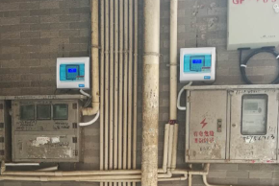
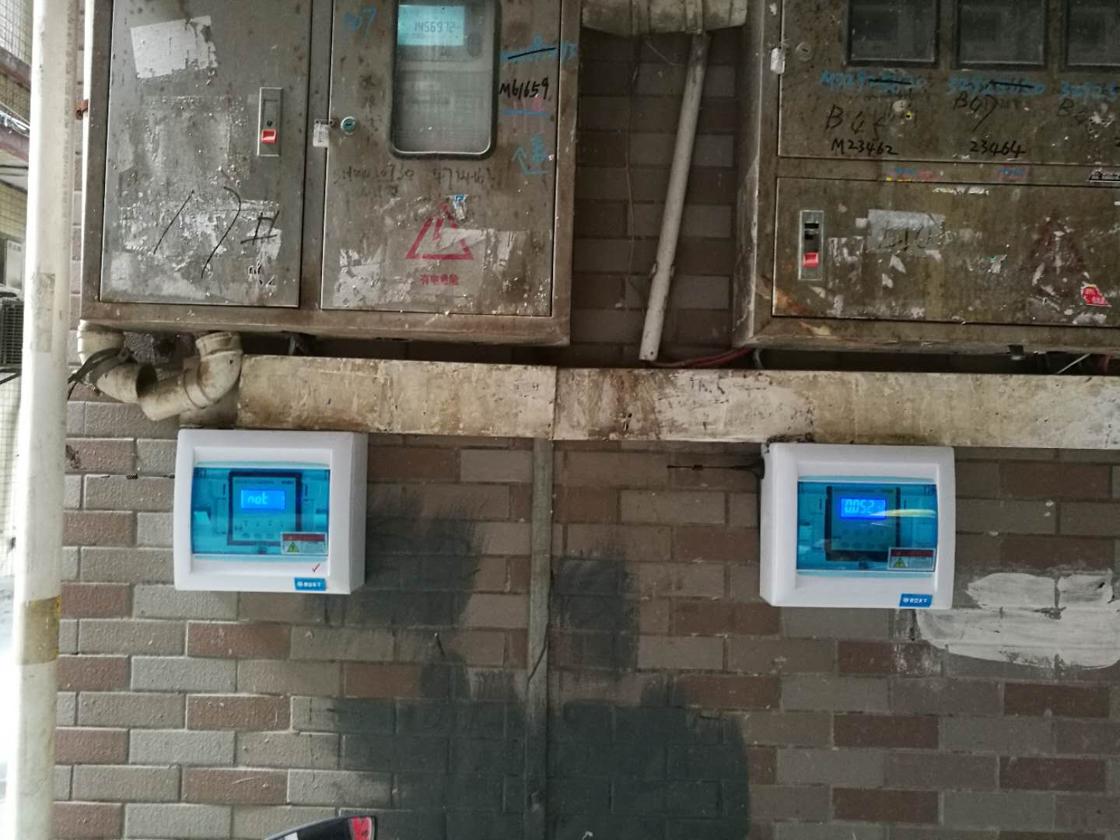
一、绪论
国内外研究现状

Slide 5
一、绪论
研究背景及意义
无线传导技术作为物联网发展的关键部分，对其传导性能的研究尤为重要。当无线技术的传导性能过差时，设备之间的数据将无法正常传输，将导致整个物联网系统无法正常工作。
目前信号测量的发展方向为：微型化；集成化；网络化。

Slide 6
一、绪论
研究目的及意义
建立一套完整的LoRaWAN物联网信号分析方案，包括设计一个物联网终端去判别信号质量的好坏；
设计一个具体的物联网信号分析方案，能够给出区域内设备信号质量的分布图，而且基于该方案上能够更深一步研究有关物联网的信号分析。
在工程项目的信号分析上，避免了重复工作，缩短项目的周期。
辅助使用者做出更好的决策，使施工更加简便。

Slide 7
一、绪论
研究目的及意义
信号分析对于项目的开展而言具有十分重大的意义，能够减少项目的前期调研的时间，缩小项目工作人员花费在重复工作上的精力。通过测量的信号所生成的空间信号分析将帮助设计人员更直观的进行设备的布局，节约了施工成本。
无线物联网信号
影响因素
技术指标
产生后果
频率段
信号强度
丢包
调制方案
信噪比
失联

Slide 8
一、绪论
研究内容
1. 对课题的背景与意义展开了研究，并对LoRaWAN物联网和GIS的信号分析的关最新技术及其应用与发展进行了相应的阐述。
2.对物联网LoRa技术进行相关的分析与研究，分析了LoRa对比其他的通信技术的不同，并对在SX1278芯片中使用的的LoRaWAN协议的框架进行研究，阐释了芯片与服务器之间的关联模式。
3. 论述了GIS的仿真理论，介绍在形成空间分布图中常用的插值方法，对几种不同的方法进行比较，为后面信号分析图的生成奠定了基础。

Slide 9
一、绪论
研究内容
4.基于对LoRaWAN物联网进行信号分析，设计了一款手持测试仪，完成对测试仪硬件和软件的设计；
5. 以深圳南山科苑地区为例进行实验，用手持测试仪对该区域的信号进行采集，提取结果，用专业的GIS系统建模工具软件，用不同方法对数据仿真建模，对个方法的结果的均方差比较，将不同的差值误差进行定性和定量的分析，得到最后的结果。

Slide 10
一、绪论
研究内容
框图

Slide 11
基于GIS的LoRawan物联网信号分析
1.绪论
2. LoRaWAN无线通信框架设计
汇 报 提 纲
3.空间信号分析
4.信号测试手持终端设计
5.仪器测试与实验分析
6.总结和展望

Slide 12
LoRaWAN无线通信框架设计
LoRa技术
无线技术 | LoRa | Zigbee | Bluetooth | WiFi | GSM
主要应用 | 数据传输与控制 | 数据传输与控制 | 数据和较大文件传输 | 网站、邮件、视频等 | 移动通信服务
频点 | 470M~510MHZ（中国） | 2.4G/868M915MHz | 2.4GHz | 2.4GHz | 800/900/1800/1900MHz
灵敏度 | -142dBm | -100dBm | -70dBm | -92dBm | -108dBm
最大通讯距离 | 1~15km^{[11]} | 50~2500米 | 100米 | 100米 | 10公里
12

Slide 13
LoRaWAN无线通信框架设计
LoRaWAN系统参数
1.扩频因子（SF）
2.频点
3.自适应速率（ADR）
4.发射功率（POWER）
5.搜索频点（SEEK）
6.设备类型（CLASS）
7.入网方式（MODE）
13

Slide 14
LoRaWAN无线通信框架设计
LoRaWAN方案设计
14

Slide 15
LoRaWAN无线通信框架设计
选型介绍
1. LoRaWAN服务器
LoRaWAN云端服务器的选择为网络服务平台LoRaFlow.io
2. LoRaWAN芯片
由Semtech公司生产的SX1278
3. LoRaWAN网关
采用艾森公司的工业级网关
15

Slide 16
LoRaWAN无线通信框架设计
整体方案设计
16

Slide 17
LoRaWAN无线通信框架设计
LoRa技术
无线技术 | LoRa | Zigbee | Bluetooth | WiFi | GSM
主要应用 | 数据传输与控制 | 数据传输与控制 | 数据和较大文件传输 | 网站、邮件、视频等 | 移动通信服务
频点 | 470M~510MHZ（中国） | 2.4G/868M915MHz | 2.4GHz | 2.4GHz | 800/900/1800/1900MHz
灵敏度 | -142dBm | -100dBm | -70dBm | -92dBm | -108dBm
最大通讯距离 | 1~15km^{[11]} | 50~2500米 | 100米 | 100米 | 10公里
17

Slide 18
基于GIS的LoRawan物联网信号分析
1.绪论
2. LoRaWAN无线通信框架设计
汇 报 提 纲
3.空间信号分析
4.信号测试手持终端设计
5.仪器测试与实验分析
6.总结和展望

Slide 19
基于GIS的LoRawan物联网信号分析
1.绪论
2. LoRaWAN无线通信框架设计
汇 报 提 纲
3.空间信号分析
4.信号测试手持终端设计
5.仪器测试与实验分析
6.总结和展望

Slide 20
基于GIS的LoRawan物联网信号分析
1.绪论
2. LoRaWAN无线通信框架设计
汇 报 提 纲
3.空间信号分析
4.信号测试手持终端设计
5.仪器测试与实验分析
6.总结和展望

Slide 21
基于GIS的LoRawan物联网信号分析
1.绪论
2. LoRaWAN无线通信框架设计
汇 报 提 纲
3.空间信号分析
4.信号测试手持终端设计
5.仪器测试与实验分析
6.总结和展望

Slide 22
一、绪论
研究内容
1.对LoRa的基本原理和理论依据进行研究与分析。通过与其他无线技术相比突出了LoRa技术的优势和特点；
2.提出在LoRaWAN物联网设备部署过程中存在部署困难、未知性强的问题。针对这个问题，引入空间信号分析的方法；
3..基于对LoRaWAN物联网进行信号分析，设计了一款手持测试仪，完成对测试仪硬件和软件的设计；
4.对整个信号分析系统进行实验，定性和定量地分析了多种方案，得到了最后的区域信号分析图。

